Slide 1
Vị trí và tầm quan trọng của Biển Đông
Lịch sử 11 – Kết nối tri thức – Chủ đề 6, Bài 12
Giáo viên: Cô Xoan
Notes:
Chủ đề 6, Bài 12 (gợi ý 2 tiết). Chỉ dùng số liệu, bản đồ, tư liệu có trong SGK; không thêm bản đồ lấy trên mạng. Chưa có KHDH KNTT của tổ, cô chỉnh số tiết theo kế hoạch tổ.

Slide 2
Học xong bài này, em sẽ
Xác định được vị trí của Biển Đông trên bản đồ; giải thích tầm quan trọng chiến lược: giao thông biển, vị trí chiến lược, tài nguyên thiên nhiên biển
Xác định được vị trí các đảo, quần đảo ở Biển Đông trên bản đồ; giải thích tầm quan trọng chiến lược của các đảo và quần đảo
2
Notes:
Mục tiêu theo SGK Lịch sử 11 tr.73.

Slide 3
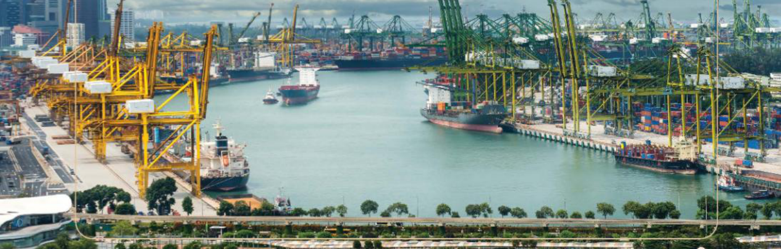
Khởi động: Biển Đông – đường vận chuyển huyết mạch
Hình 1. Cảng Xin-ga-po – một trong những cảng biển sầm uất và hiện đại ở Biển Đông (SGK tr.73)
3
Notes:
Hỏi: Em biết gì về Biển Đông? Theo em, Biển Đông có tầm quan trọng thế nào đối với các nước trong khu vực? Ghi từ khoá HS nêu.

Slide 4
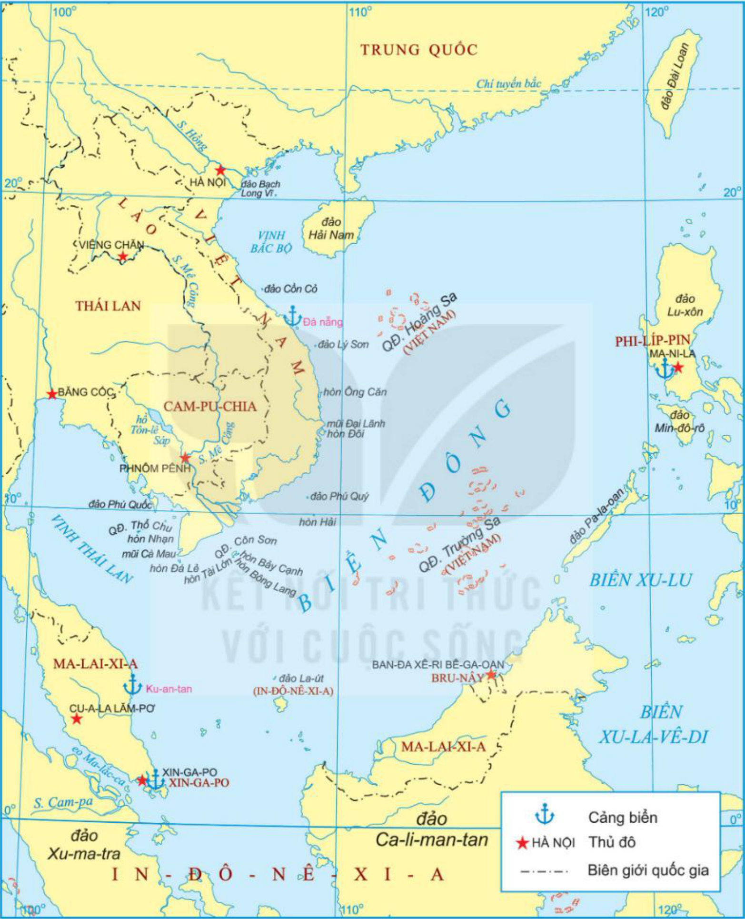
1. Vị trí của Biển Đông
Hình 2. Lược đồ khu vực Biển Đông (SGK tr.74)
4
Notes:
Yêu cầu (SGK tr.75): quan sát Hình 2, xác định vị trí Biển Đông, kể tên các nước và vùng lãnh thổ tiếp giáp. Bản đồ khổ đứng; có thể mở SGK tr.74 để chiếu rõ hơn. Lược đồ ghi quần đảo Hoàng Sa, Trường Sa (Việt Nam).

Slide 5
1. Vị trí và đặc điểm của Biển Đông
Biển thuộc Thái Bình Dương, trải rộng từ khoảng 3°N đến 26°B và khoảng 100°Đ đến 121°Đ
Diện tích khoảng 3,5 triệu km², dài khoảng 3 000 km theo trục đông bắc – tây nam, nối Thái Bình Dương với Ấn Độ Dương
Biển tương đối kín vì các đường thông ra hai đại dương đều có đảo, quần đảo bao bọc
Một trong những biển lớn nhất thế giới: gấp khoảng 1,5 lần Địa Trung Hải và 8 lần Biển Đen; độ sâu trung bình khoảng 1 140 m, nơi sâu nhất hơn 5 000 m
5
Notes:
SGK tr.75. Em có biết: Biển Đông có nhiều cấu trúc địa lí như đảo san hô, bãi cạn, bãi ngầm...; khu vực hình thành và hoạt động nhiều của áp thấp nhiệt đới, bão.

Slide 6
Câu hỏi
Diện tích Biển Đông khoảng bao nhiêu?
A
1,5 triệu km²
B
2,5 triệu km²
C
3,5 triệu km²
D
8 triệu km²
6

Slide 7
Đáp án: C
Diện tích Biển Đông khoảng bao nhiêu?
A
1,5 triệu km²
B
2,5 triệu km²
C
3,5 triệu km²
D
8 triệu km²
Giải thích: SGK tr.75: diện tích khoảng 3,5 triệu km², dài khoảng 3 000 km.
7
Notes:
Đáp án: C. SGK tr.75: diện tích khoảng 3,5 triệu km², dài khoảng 3 000 km.

Slide 8
2a. Tuyến đường giao thông biển huyết mạch
Vị trí quan trọng trong giao thông hàng hải quốc tế
Tập trung các tuyến đường biển chiến lược nối Thái Bình Dương – Ấn Độ Dương, châu Âu – châu Á, Trung Đông – Đông Á
5 trong số 10 tuyến đường vận tải biển trọng yếu của thế giới liên quan đến Biển Đông
Nhiều eo biển quan trọng: Đài Loan, Ba-si, Ga-xpa, Ca-ri-ma-ta, đặc biệt là Ma-lắc-ca (điểm điều tiết giao thông đường biển quan trọng bậc nhất châu Á)
8
Notes:
SGK tr.75. Giao thông đường biển ở đây nhộn nhịp vào hàng thứ hai thế giới, nhiều tàu có trọng tải trên 5 000 tấn, phần lớn là tàu chở dầu. Eo Ma-lắc-ca tạo hành lang hàng hải chính, kết nối nhiều nước, trong đó có 3 nước đông dân của thế giới là Ấn Độ, In-đô-nê-xi-a, Trung Quốc.

Slide 9
2b. Địa bàn chiến lược quan trọng ở châu Á – Thái Bình Dương
Vị trí chiến lược về quốc phòng – an ninh, giao thông vận tải và các hoạt động kinh tế
Tuyến đường ngắn nhất cho tàu biển di chuyển giữa Thái Bình Dương và Ấn Độ Dương
Nhiều nước (Ấn Độ, Nhật Bản, Trung Quốc, Xin-ga-po, Ma-lai-xi-a, Việt Nam,...) có hoạt động thương mại hàng hải, khai thác hải sản, dầu khí sôi động
Các cảng biển lớn: Xin-ga-po, Ku-an-tan, Ma-ni-la, Đà Nẵng, Hồng Công,... là điểm trung chuyển, trao đổi, bốc dỡ hàng hoá
Các nước Đông Nam Á ven biển hưởng lợi ích trực tiếp từ Biển Đông
9
Notes:
SGK tr.75-76. Em có biết: theo FAO, Biển Đông có sản lượng đánh bắt hải sản hàng đầu thế giới, khoảng 6 triệu tấn, chiếm 10% tổng khối lượng toàn thế giới.

Slide 10
Hoạt động: Vai trò chiến lược của Biển Đông trong giao thông hàng hải quốc tế
Dựa vào SGK tr.75–76, nêu 3 lí do Biển Đông là tuyến đường giao thông hàng hải quan trọng
Giải thích vì sao Biển Đông là địa bàn chiến lược ở châu Á – Thái Bình Dương
5
phút
Cặp đôi
10
Notes:
Là các câu hỏi SGK tr.75-76. ĐGTX: ≥3 lí do đúng (6đ), giải thích địa bàn chiến lược có dẫn chứng (4đ).

Slide 11
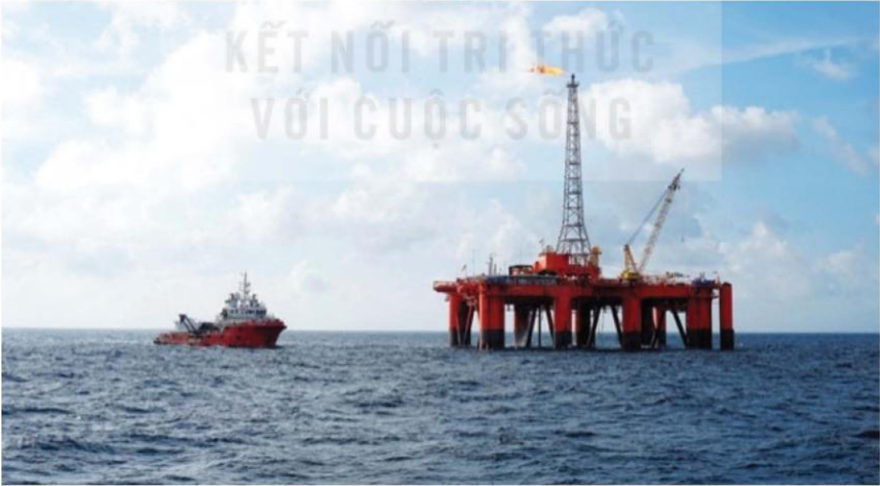
2c. Nguồn tài nguyên thiên nhiên biển
Hình 3. Giàn khoan Đại Hùng 01 của Tập đoàn Dầu khí Quốc gia Việt Nam trên Biển Đông (SGK tr.76)
11
Notes:
Biển Đông có nguồn tài nguyên phong phú: sinh vật biển, khoáng sản (ti-tan, thiếc, chì, kẽm,...); là một trong bốn bể chứa dầu khí lớn nhất thế giới.

Slide 12
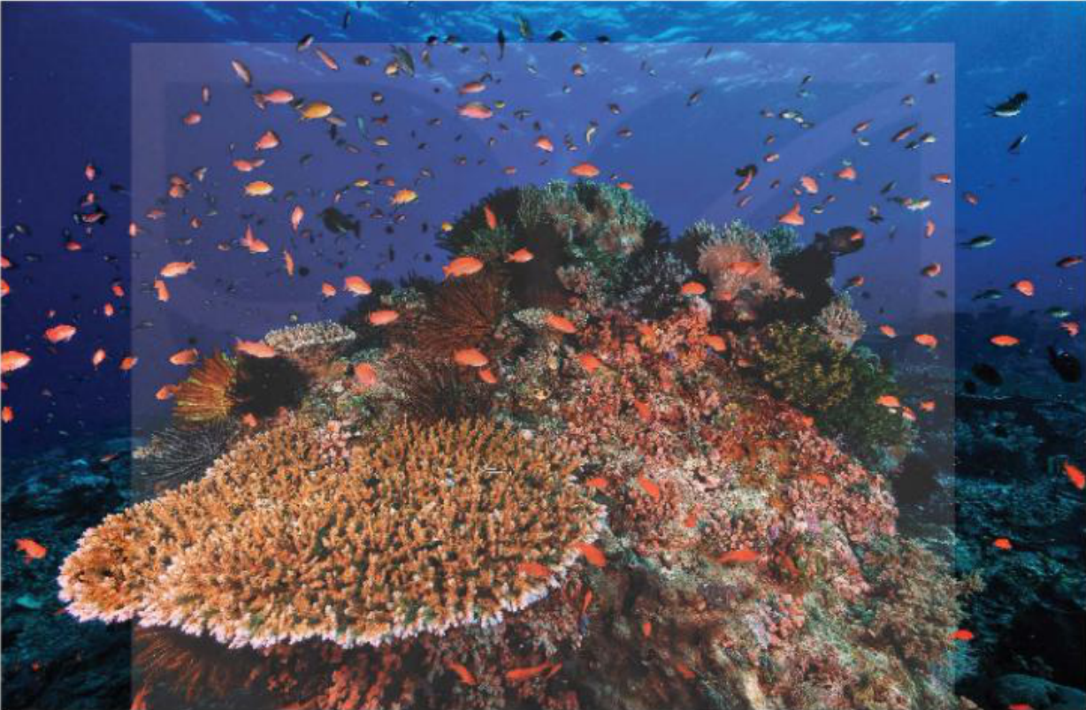
Đa dạng sinh học Biển Đông
Hình 4. Sinh vật dưới Biển Đông (SGK tr.77)
12
Notes:
Tư liệu SGK tr.77: Biển Đông là nơi cư trú của trên 12 000 loài sinh vật, trong đó khoảng 2 040 loài cá, 350 loài san hô, 662 loài rong biển, 12 loài có vú,...; 221 loài cây nước mặn; thềm lục địa có tiềm năng dầu khí cao như bồn trũng Bru-nây, Nam Côn Sơn, Hoàng Sa,... Đây là số liệu trong SGK, cô đối chiếu nếu cần dùng thêm.

Slide 13
Hoạt động: Vai trò của tài nguyên biển với phát triển kinh tế – xã hội
Khai thác Tư liệu SGK tr.77 và thông tin trong mục
Phân tích 2 vai trò của nguồn tài nguyên biển với kinh tế – xã hội các nước trong khu vực
4
phút
Cặp đôi
13
Notes:
Gợi ý (tr.77): giá trị cao đối với nghiên cứu khoa học, phục vụ đời sống hằng ngày của người dân, phát triển kinh tế – xã hội của các nước trong khu vực.

Slide 14
Câu hỏi
Biển Đông là một trong bao nhiêu bể chứa dầu khí lớn nhất thế giới?
A
Hai
B
Ba
C
Bốn
D
Mười
14

Slide 15
Đáp án: C
Biển Đông là một trong bao nhiêu bể chứa dầu khí lớn nhất thế giới?
A
Hai
B
Ba
C
Bốn
D
Mười
Giải thích: SGK tr.76: là một trong bốn bể chứa dầu khí lớn nhất thế giới.
15
Notes:
Đáp án: C. SGK tr.76: là một trong bốn bể chứa dầu khí lớn nhất thế giới.

Slide 16
3a. Vị trí quần đảo Hoàng Sa và quần đảo Trường Sa
Biển Đông có hàng nghìn đảo và quần đảo nằm rải rác
Quần đảo Hoàng Sa và quần đảo Trường Sa thuộc chủ quyền của Việt Nam, nằm ở trung tâm Biển Đông, vị trí chiến lược quan trọng
Địa hình hai quần đảo là sự nối tiếp liên tục của lục địa Việt Nam từ đất liền ra biển
Hoàng Sa: phía bắc Biển Đông, hơn 37 đảo, đá, bãi cạn,...; kinh tuyến khoảng 111°Đ–113°Đ, vĩ tuyến khoảng 15°45'B–17°15'B
Trường Sa: phía đông nam bờ biển Việt Nam, hơn 100 đảo, đá, bãi ngầm, bãi san hô, vùng biển rộng gấp nhiều lần Hoàng Sa; chia làm 8 cụm
16
Notes:
SGK tr.77-78. 8 cụm: Song Tử, Thị Tứ, Loại Ta, Nam Yết, Sinh Tồn, Trường Sa, Thám Hiểm, Bình Nguyên. Đảo gần đất liền nhất là Trường Sa, đảo cao nhất so với mực nước biển là Song Tử Tây, đảo có diện tích lớn nhất là Ba Bình (0,6 km²).

Slide 17
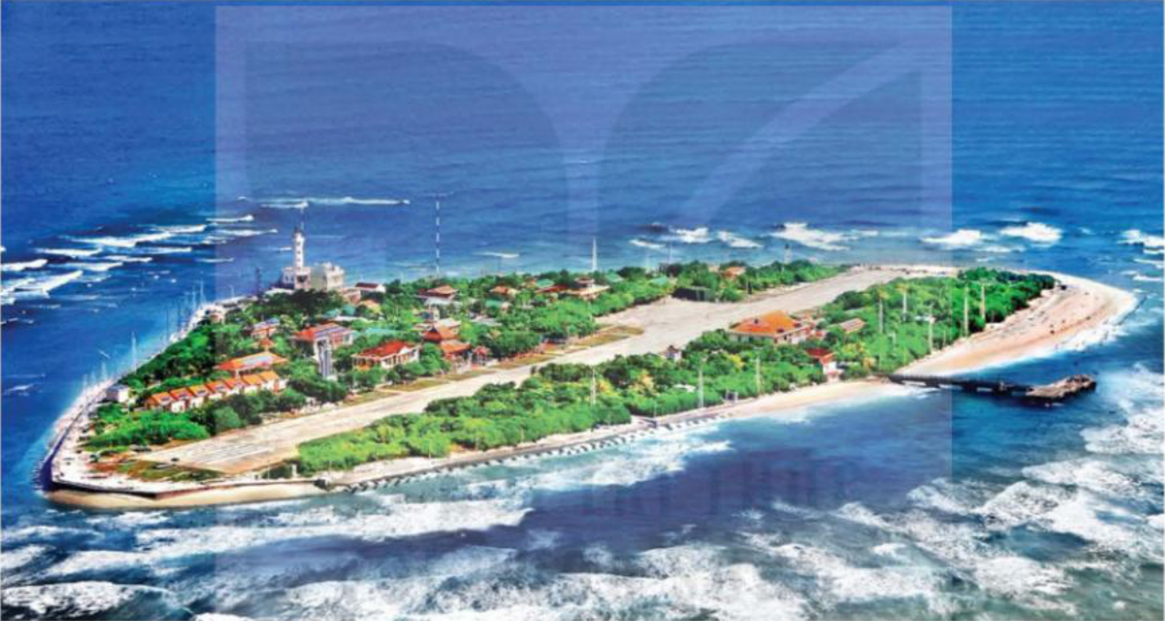
Đảo Trường Sa thuộc quần đảo Trường Sa
Hình 5. Đảo Trường Sa thuộc quần đảo Trường Sa (đặc khu Trường Sa, tỉnh Khánh Hoà) (SGK tr.78)
17
Notes:
Câu hỏi SGK tr.78: xác định vị trí một số đảo, quần đảo thuộc Biển Đông và quần đảo Hoàng Sa, quần đảo Trường Sa trên lược đồ Hình 2 (tr.74). Dùng bản đồ trong SGK.

Slide 18
Hoạt động: Xác định vị trí trên lược đồ
Mở lược đồ Hình 2 (SGK tr.74)
Chỉ vị trí: Biển Đông, quần đảo Hoàng Sa, quần đảo Trường Sa, đảo Hải Nam, đảo Phú Quốc, đảo Côn Sơn
Kể tên các nước và vùng lãnh thổ tiếp giáp Biển Đông
4
phút
Cặp đôi
18
Notes:
Cho HS lên chỉ trên lược đồ chiếu. Chỉ dùng lược đồ SGK, không dùng bản đồ từ nguồn khác.

Slide 19
3b. Tầm quan trọng chiến lược của hai quần đảo
Hệ thống đảo, quần đảo nằm trên các tuyến hàng hải quốc tế quan trọng → ý nghĩa quốc phòng, an ninh
Một số đảo có điều kiện thích hợp phát triển kinh tế biển, xây dựng cơ sở hậu cần – kĩ thuật cho hoạt động quân sự và kinh tế
Hoàng Sa, Trường Sa giúp kiểm soát và bảo đảm an ninh cho các tuyến đường giao thông trên biển, trên không
Kinh tế biển: du lịch, nuôi trồng và chế biến thuỷ sản, khai thác dược liệu biển và khoáng sản; ngư trường đánh bắt lớn; tài nguyên băng cháy; bảo tồn biển, nghiên cứu
19
Notes:
SGK tr.78-79.

Slide 20
Câu hỏi
Hai quần đảo nào trên Biển Đông thuộc chủ quyền của Việt Nam theo SGK?
A
Hoàng Sa và Trường Sa
B
Hải Nam và Đài Loan
C
Phú Quốc và Côn Sơn
D
Lu-xôn và Min-đô-rô
20

Slide 21
Đáp án: A
Hai quần đảo nào trên Biển Đông thuộc chủ quyền của Việt Nam theo SGK?
A
Hoàng Sa và Trường Sa
B
Hải Nam và Đài Loan
C
Phú Quốc và Côn Sơn
D
Lu-xôn và Min-đô-rô
Giải thích: SGK tr.77: quần đảo Hoàng Sa và quần đảo Trường Sa thuộc chủ quyền của Việt Nam.
21
Notes:
Đáp án: A. SGK tr.77: quần đảo Hoàng Sa và quần đảo Trường Sa thuộc chủ quyền của Việt Nam.

Slide 22
Câu hỏi
Số lượng đảo, đá, bãi ngầm, bãi san hô của quần đảo Trường Sa theo SGK là:
A
Hơn 37
B
Hơn 50
C
Hơn 100
D
Hơn 1 000
22

Slide 23
Đáp án: C
Số lượng đảo, đá, bãi ngầm, bãi san hô của quần đảo Trường Sa theo SGK là:
A
Hơn 37
B
Hơn 50
C
Hơn 100
D
Hơn 1 000
Giải thích: SGK tr.78: Trường Sa bao gồm hơn 100 đảo, đá, bãi ngầm, bãi san hô; Hoàng Sa có hơn 37 đảo, đá, bãi cạn,...
23
Notes:
Đáp án: C. SGK tr.78: Trường Sa bao gồm hơn 100 đảo, đá, bãi ngầm, bãi san hô; Hoàng Sa có hơn 37 đảo, đá, bãi cạn,...

Slide 24
Hoạt động: Sơ đồ tư duy vai trò của Biển Đông, Hoàng Sa, Trường Sa
Lập sơ đồ tư duy: giao thông – quốc phòng, an ninh – tài nguyên – kinh tế biển
Vì sao các quốc gia châu Á – Thái Bình Dương đặc biệt quan tâm tới Biển Đông và các đảo, quần đảo?
8
phút
Nhóm 4
24
Notes:
Là Luyện tập 1, 2 (SGK tr.79). ĐGTX: đủ 4 nhánh (5đ), dẫn chứng từ SGK (3đ), trình bày rõ (2đ).

Slide 25
Tổng kết
Vị trí: biển lớn thuộc Thái Bình Dương, nối với Ấn Độ Dương, diện tích khoảng 3,5 triệu km²
Tầm quan trọng: giao thông hàng hải huyết mạch; địa bàn chiến lược; tài nguyên phong phú
Hoàng Sa, Trường Sa: thuộc chủ quyền Việt Nam, vị trí chiến lược, tiềm năng kinh tế biển
25

Slide 26
Dặn dò
Hoàn thiện sơ đồ tư duy (SGK tr.79)
Giải thích vì sao các quốc gia trong khu vực châu Á – Thái Bình Dương đặc biệt quan tâm tới Biển Đông
Vận dụng: sưu tầm tư liệu từ nguồn chính thống, nêu đề xuất biện pháp khai thác hiệu quả, bền vững vị trí và tài nguyên thiên nhiên của Biển Đông
Đọc trước Bài 13 – Việt Nam và Biển Đông
26

